Slide 1
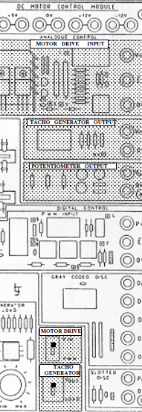
Resultats de l’Anàlisi de la Planta de DS/CA
Sessió --/--/--

Slide 2
Descompensació de les masses
L1-3
L2-4

Slide 3
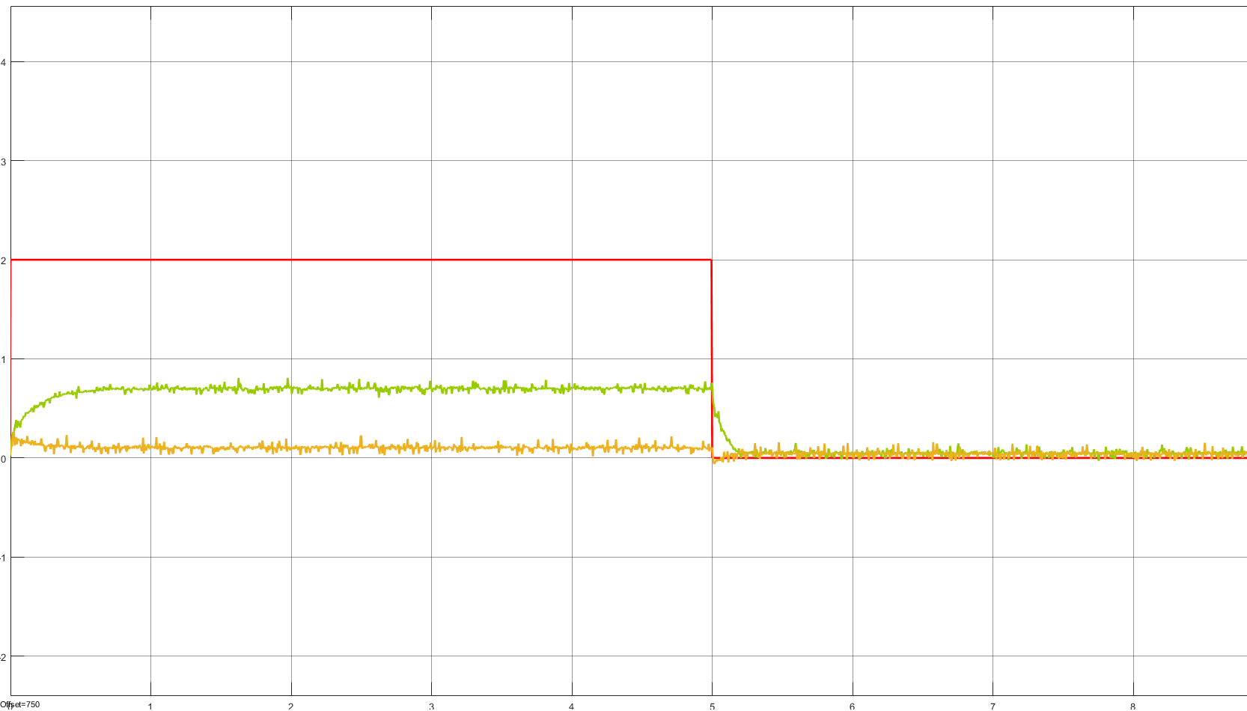
Descompensació de la Massa LED a 50 (sense fre)
REF: 0V Motor
Groc – Referència 0V Controlador
Vermell – Vout Tac.

Slide 4
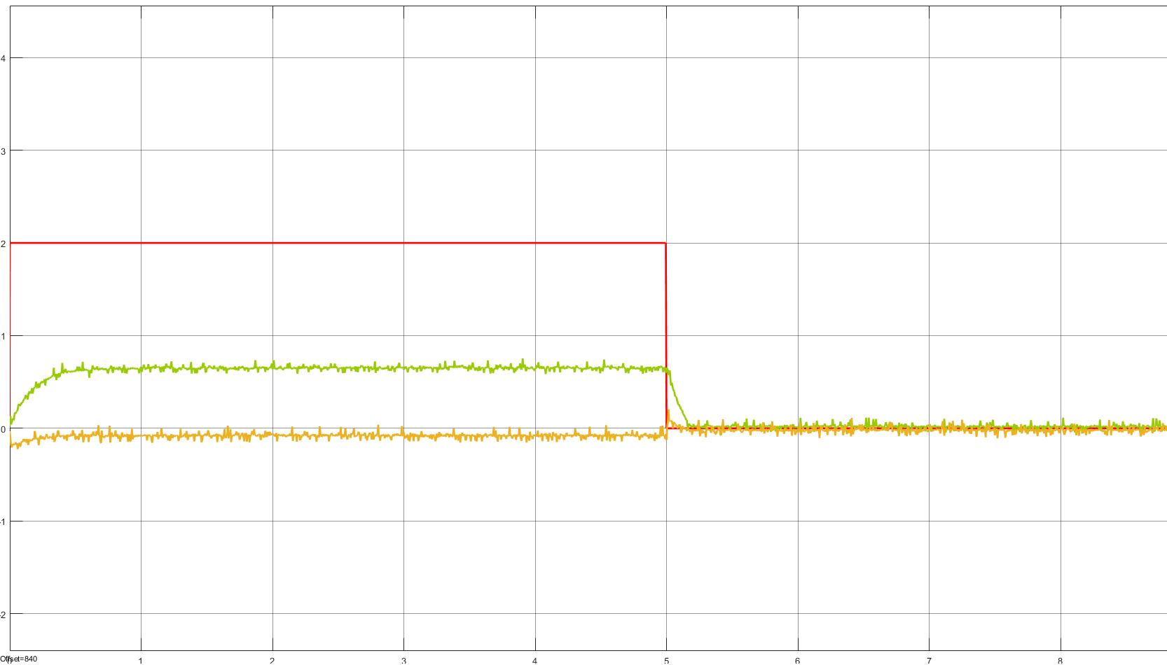
Descompensació de la Massa LED a 50 (sense fre)
REF: 0V Controlador
Groc – Referència 0V Motor
Vermell – Vout Tac.

Slide 5
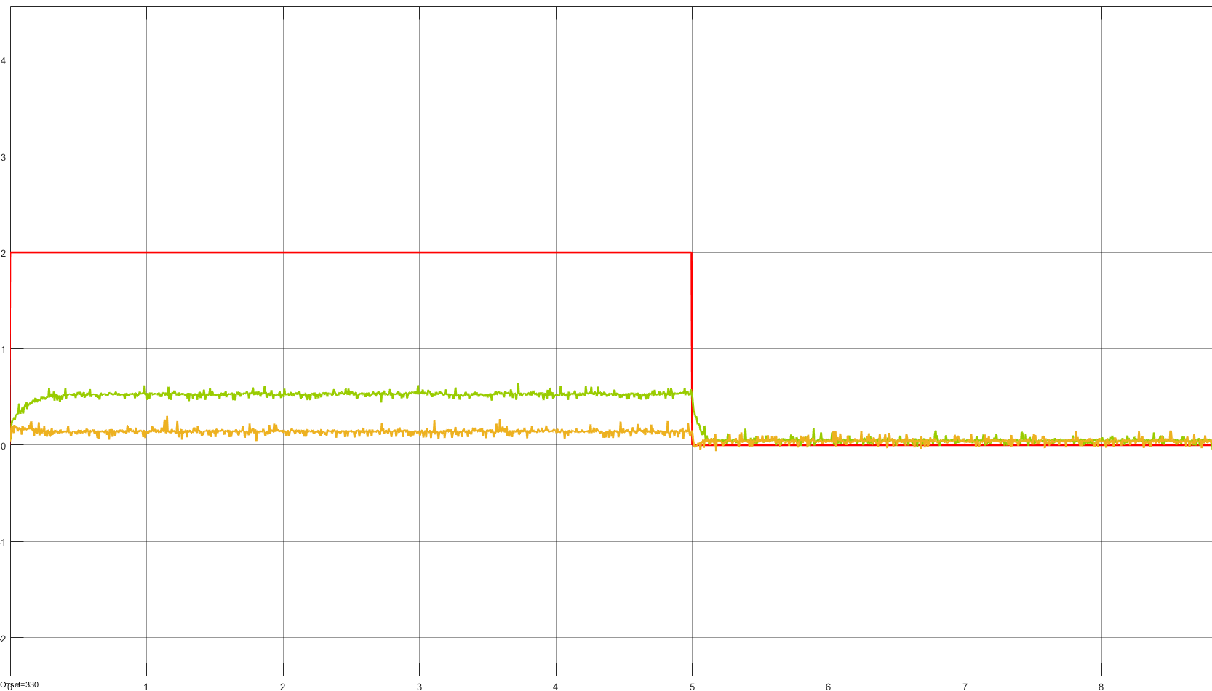
Descompensació de la Massa LED a 32 (amb fre)
REF: 0V Motor
Groc – Referència 0V Controlador
Vermell – Vout Tac.

Slide 6
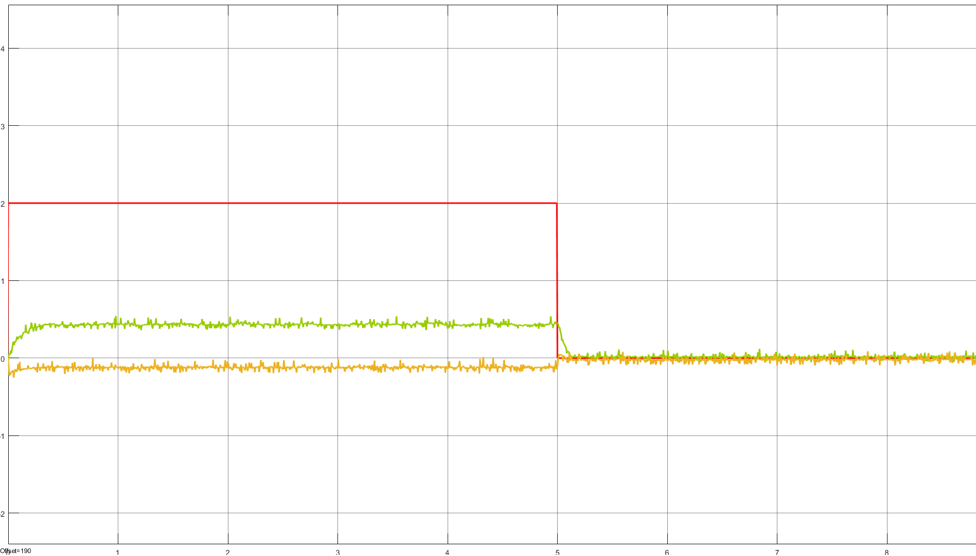
Descompensació de la Massa LED a 32 (amb fre)
REF: 0V Controlador
Groc – Referència 0V Motor
Vermell – Vout Tac.

Slide 7
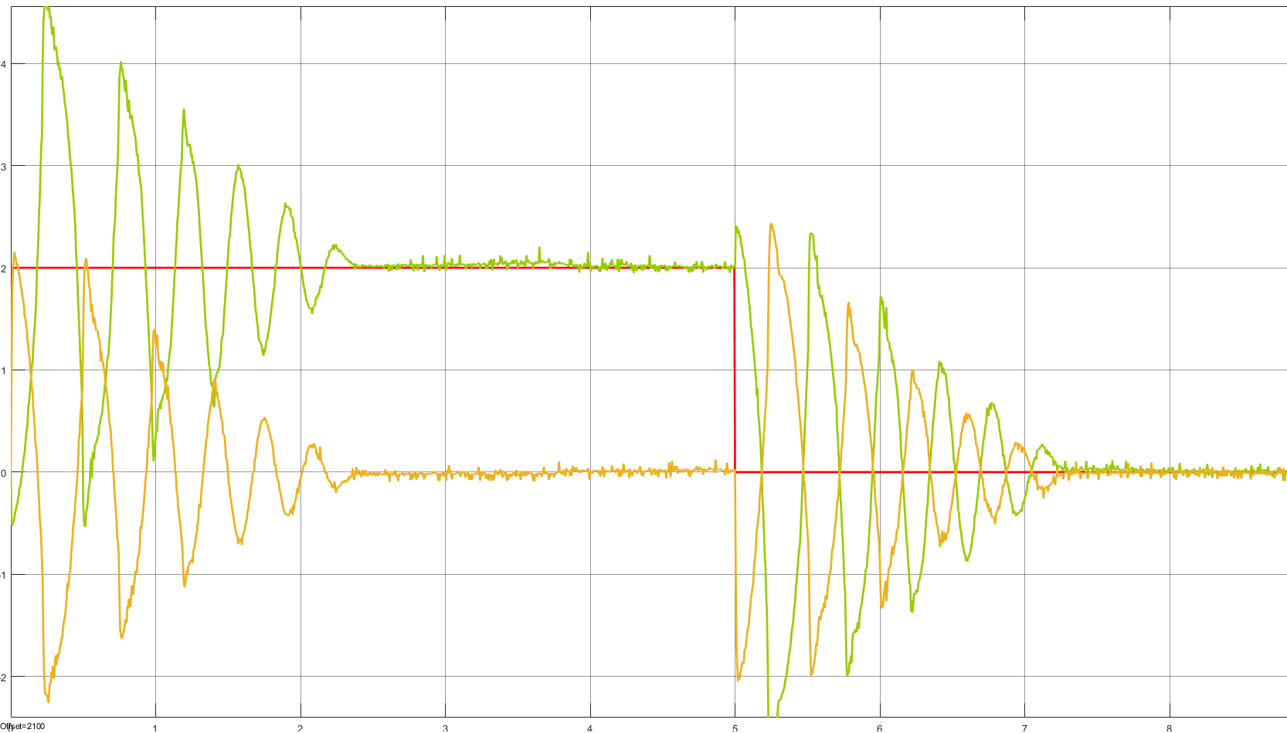
Temps D’establiment afectat per la Massa (Kp = 5 | KI = 10)
REF: 0V Motor
Groc – Error
Vermell – Vout Tac.

Slide 8
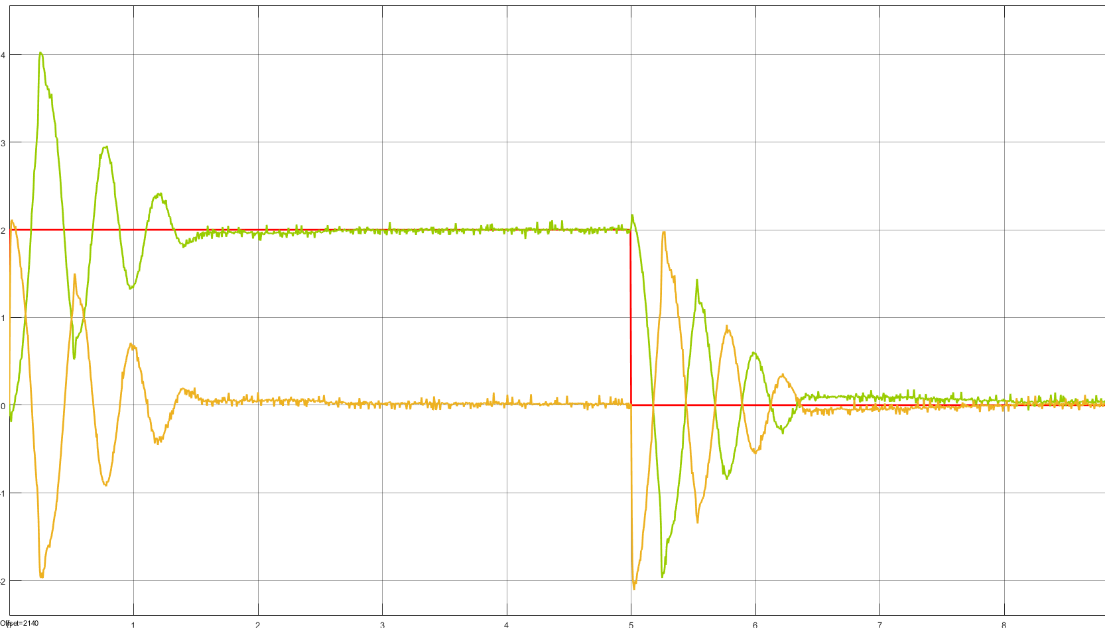
Temps D’establiment afectat per la Massa (Kp = 5 | KI = 10)
REF: 0V Controlador
Groc – Error
Vermell – Vout Tac.

Slide 9
Control de Posició amb controlador proporcional (Kp baixes)
Extra

Slide 10
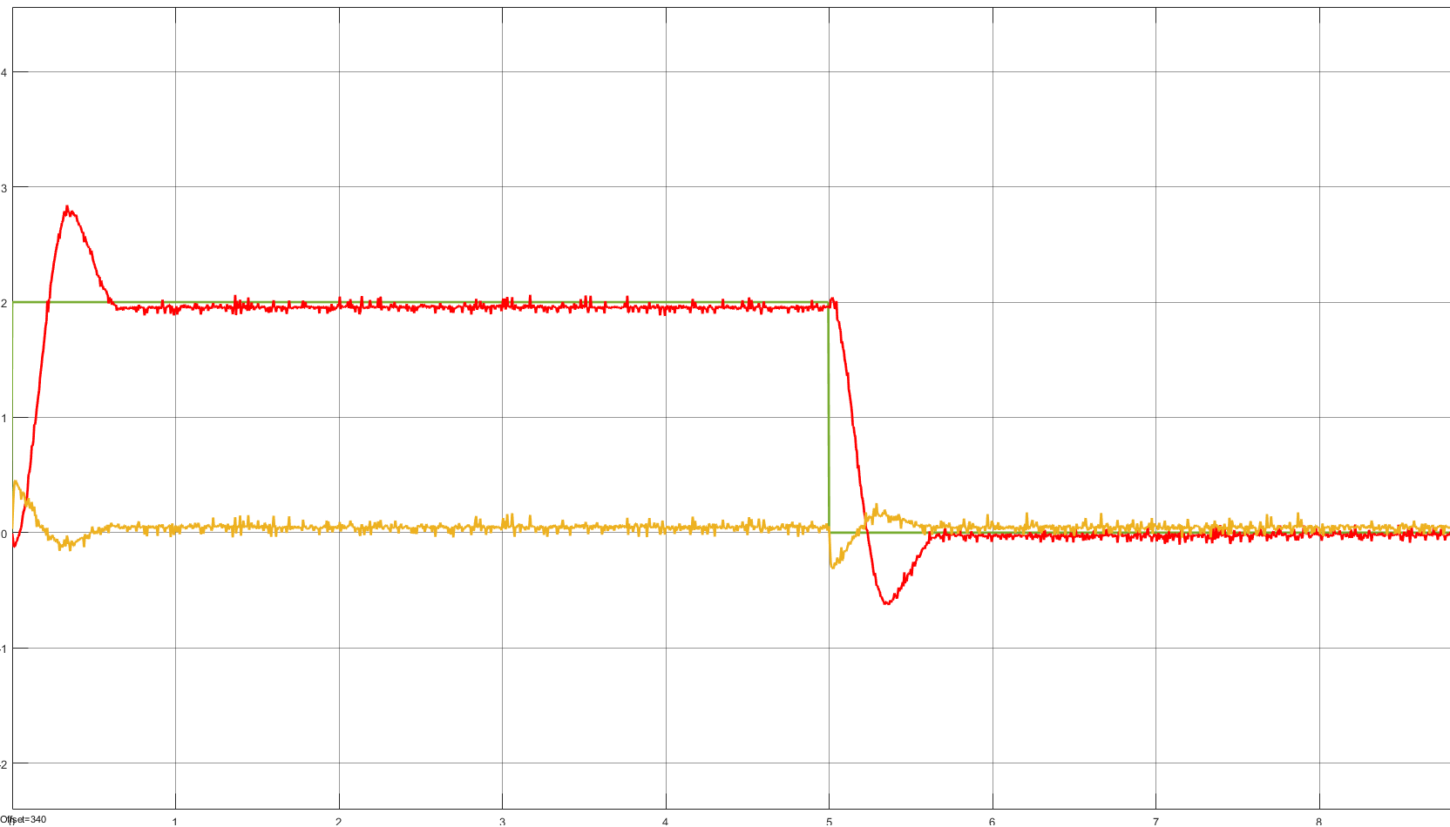
Descompensació de la Massa (Kp = 2, 2V) Fregament
REF: 0V Controlador
Groc – Referència 0V Motor
Vermell – Vout Pot.

Slide 11
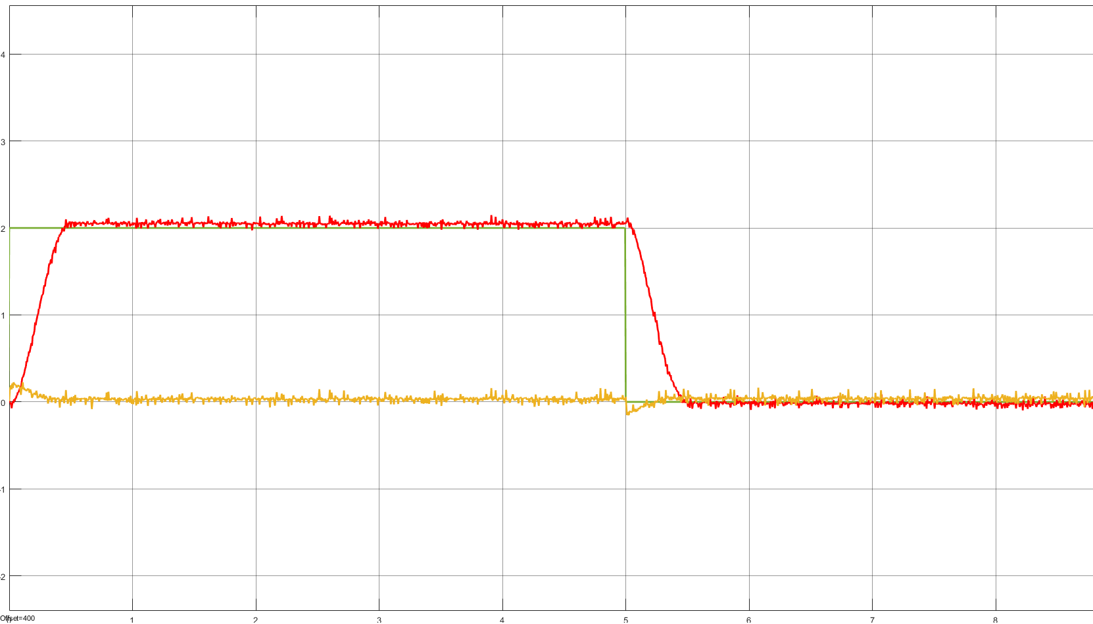
Descompensació de la Massa (Kp = 1, 2V) Fregament
REF: 0V Controlador
Groc – Referència 0V Motor
Vermell – Vout Pot.

Slide 12
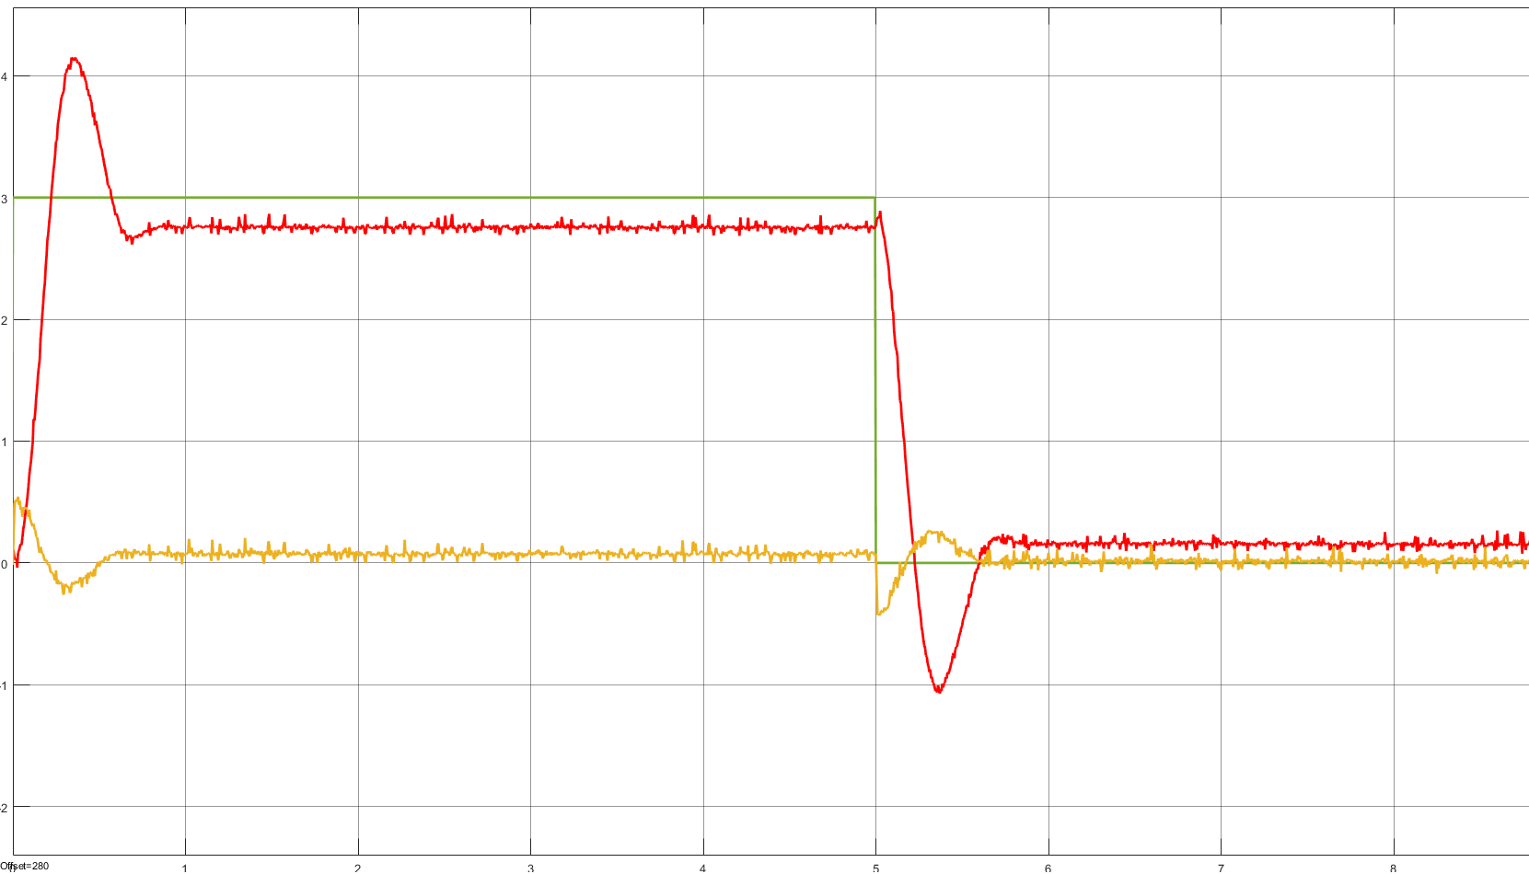
Descompensació de la Massa (Kp = 2, 3V) Fregament
REF: 0V Controlador
Groc – Referència 0V Motor
Vermell – Vout Pot.
0,2*2 = 0,4

Slide 13
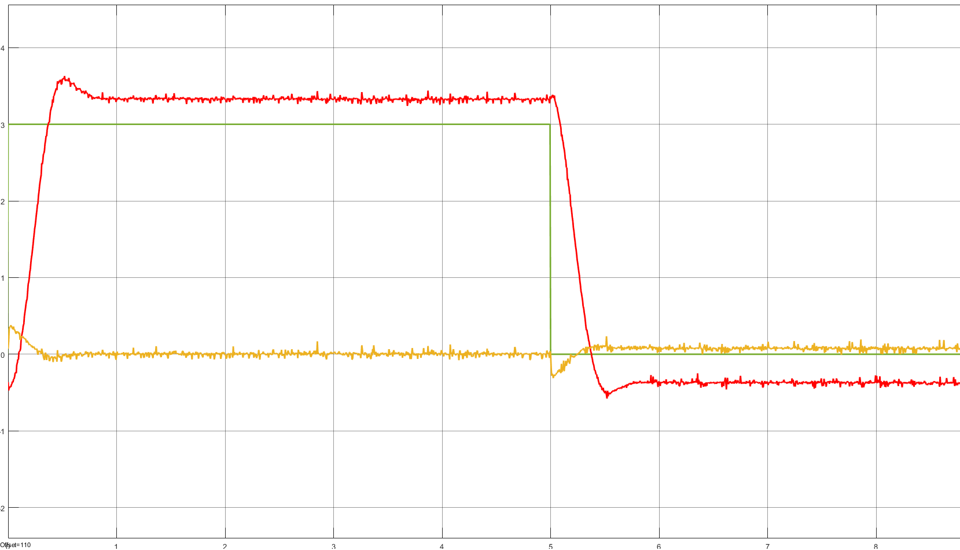
Descompensació de la Massa (Kp = 1, 3V) Fregament
REF: 0V Controlador
Groc – Referència 0V Motor
Vermell – Vout Pot.
0,4*1 = 0,4

Slide 14
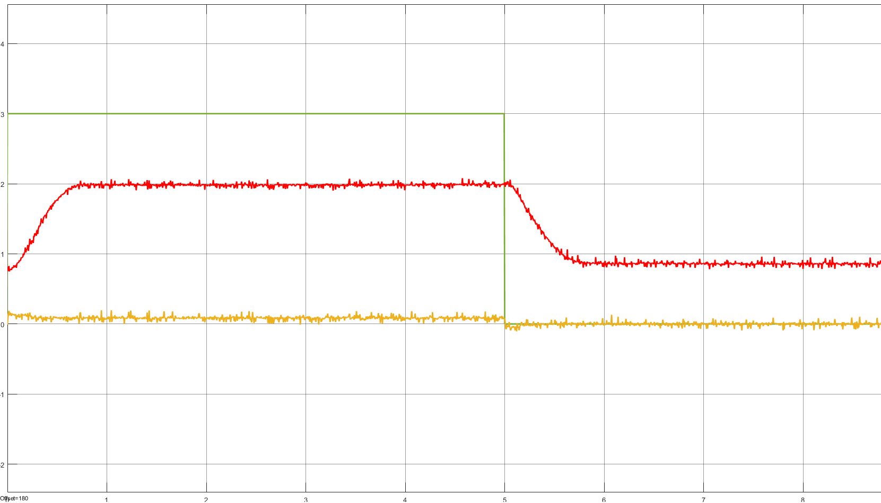
Descompensació de la Massa (Kp = 0.5, 3V) Fregament
REF: 0V Controlador
Groc – Referència 0V Motor
Vermell – Vout Pot.
0,9*0,5 = 0,45

Slide 15
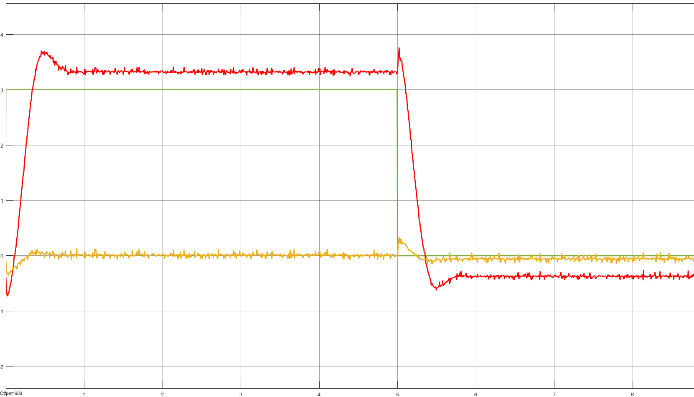
Descompensació de la Massa (Kp = 1, 3V) Fregament
REF: 0V Motor
Groc – Referència 0V Controlador
Vermell – Vout Pot.
0,4*1 = 0,4

Slide 16
Càlcul de paràmetres
Extra

Slide 17
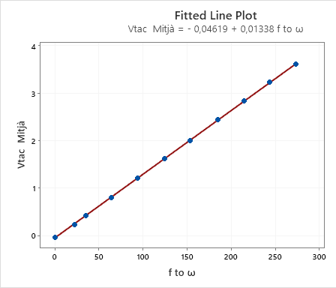
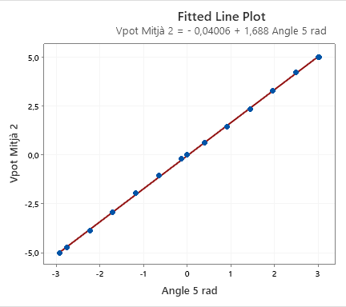
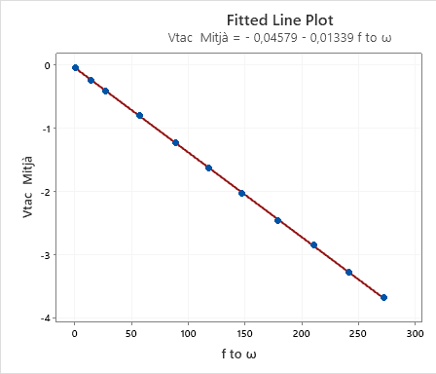
Comportament del Tacòmetre i potenciòmetre

Slide 18
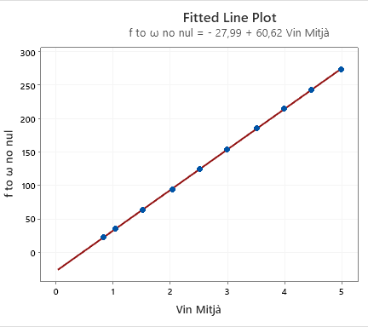
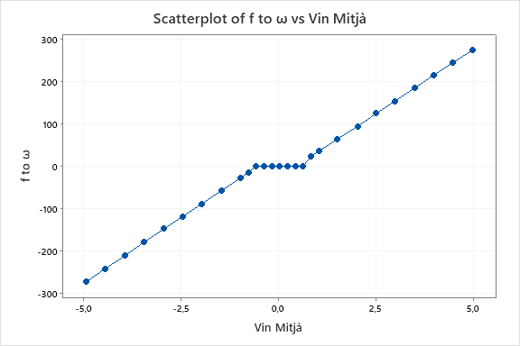
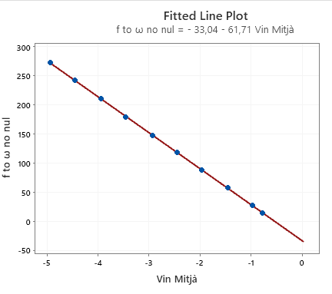
Comportament del Motor
Matlab:
2V
K = 45
Tau = 0,255
3V
K = 49
Tau = 0,255

Slide 19
Derivador i Filtre Passabaixos
Pendent:
Soroll i guany del derivador
Guany del filtre
Perquè està el filtre abans del derivador?
L3-4 Kp = 3-4 | Ki = 12 Provar altre cop
Extra

Slide 20
GRÀCIES

